Slide 1
プログラム
メタキャスト チーフヴィジョナリー井上大輔
KNN神田＆ブロガー橋本大也
懇親会

Slide 2
2009年という年はどうなる？
米国地上波デジタル延期
2月が6月へ延期
企業倒産が相次ぐ

Slide 3
2009年近未来業界地図
コンテンツ
Advertising
Content
ユーザー
広告主
TV
Internet
デバイス

Slide 4
2009年テレビとネットの近未来 ７つのキーワード
Alternative （代替メディア）
Crowd Content （群衆知）
Mobile （ケータイ）
Augmented Reality （３D 仮想化）
Next Gen Ad （次世代広告）
Humanity （アナログ）
Learning（教育）勝間和代化？

Slide 5
Alternative（代替メディア）

Slide 6
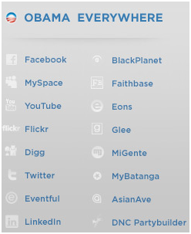
OBAMA’S Crowd Cloud

Slide 7
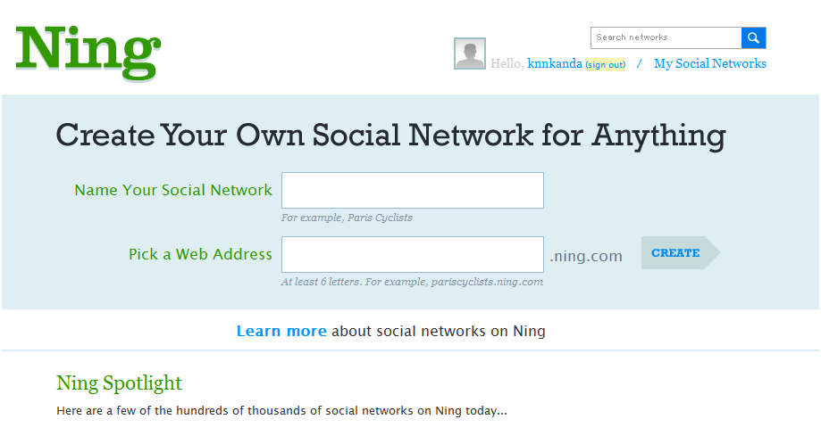
Content SNS
Ning.com 興味ごとのSNSを30秒で作成できる
情報の集中と選択化が進んでいく

Slide 8
Crowd Content （群衆知）

Slide 9
蜘蛛Webから,雲Cloud 群Crowdへ！
クラウドtoクラウド Crowd on Cloud 群衆Crowdから雲Cloudへ “Clowd”
Ｃ
2n
Cloud
×
Crowd
×
Crowd

Slide 10
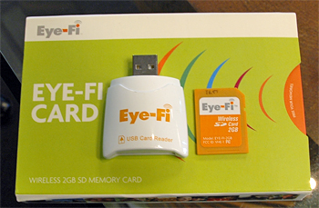
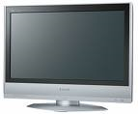
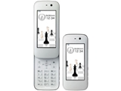
Cloud Crowd matrix
Cloud
Main Stream
Media
Crowd

Slide 11
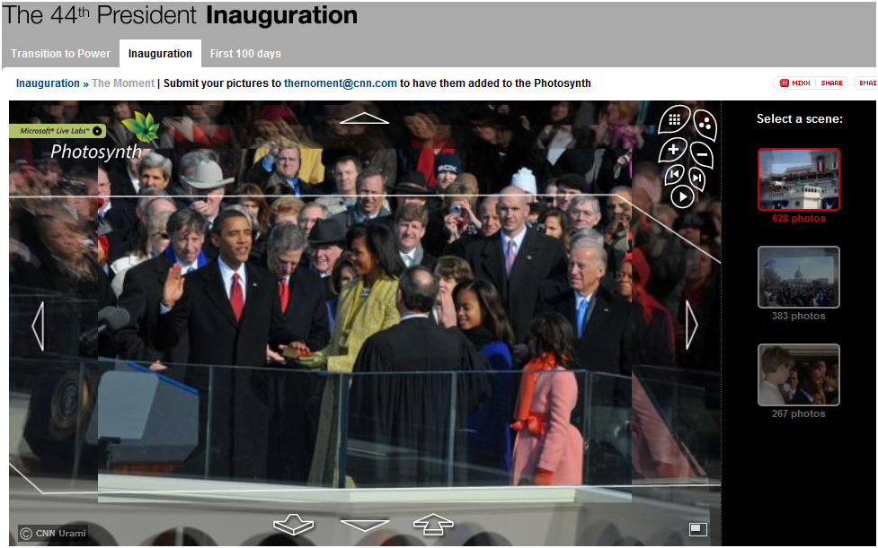

Slide 12
Mobile

Slide 13
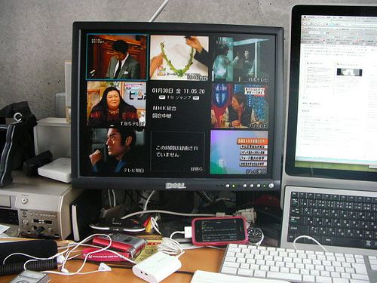
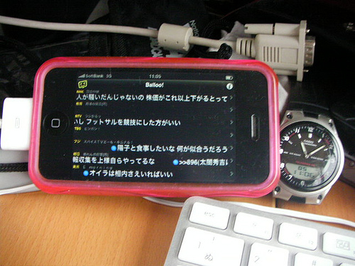
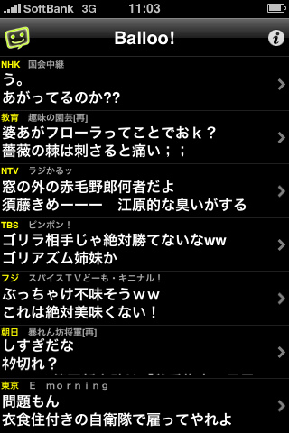
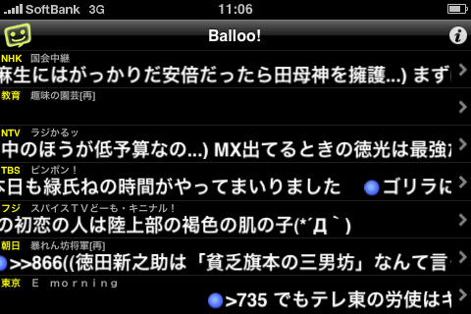
ウェブ2.0以降の マッシュアップ デバイスの変化
テレビ8画面視聴 Spider zero ＆２ちゃんねる＆ iApp Balloo! & iPhone

Slide 14
Augmented Reality

Slide 15
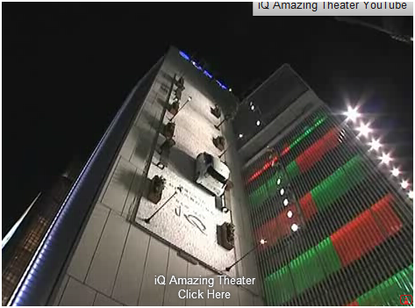
トヨタ壁面ステージ

Slide 16
Next Gen Ad

Slide 17
共有型
PCコンテンツ
ユーザーコンテンツ
ＴＶ
モニター
時間非同期
時間同期
パッケージ
コンテンツ
放送コンテンツ
24HOUR
自己完結型

Slide 18
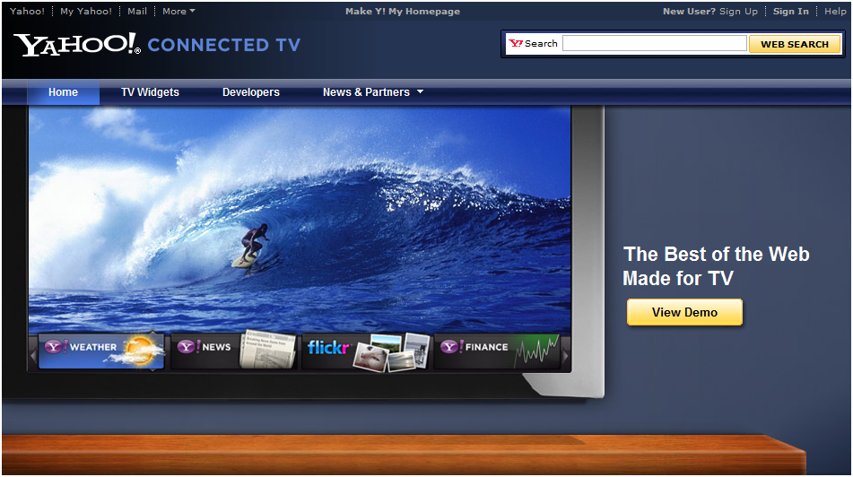
Widget TV
RSS TV
Connected TV
Yahoo! Widget
TV as Screen Saver?

Slide 19
Humanity

Slide 20
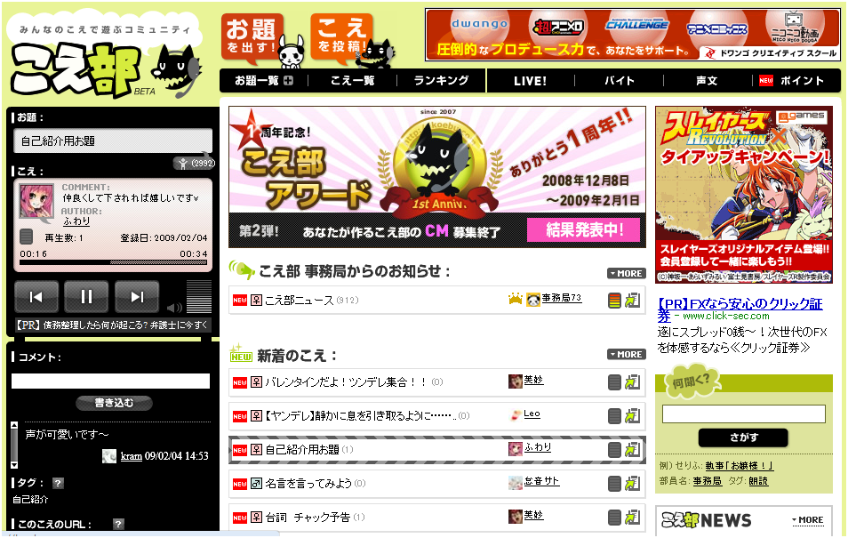
こえ部

Slide 21
HDTV<Full HDTV<4K2K
2009-2014
4,196×2,160
Toshiba
Cell TV Autumn 2009
1,920×1,080 FHDTV
2006-2011
2003-2008
SD TV
1280×720 HDTV
640×480

Slide 22
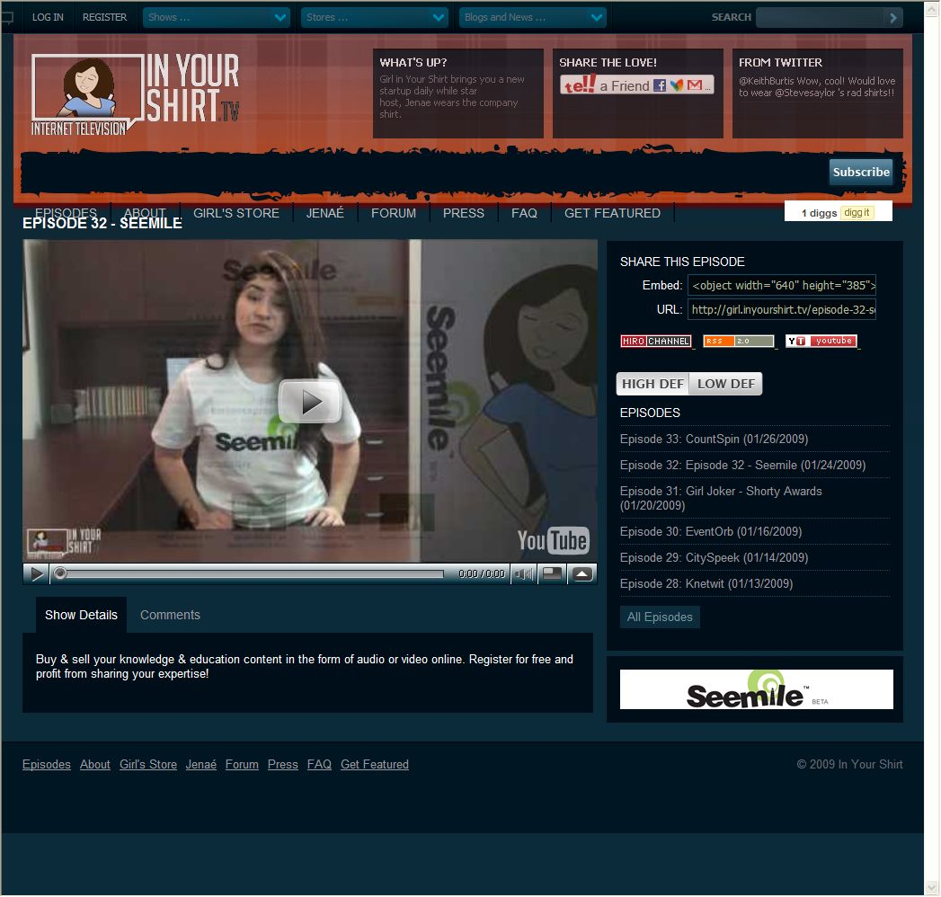
20歳女子Tシャツで企業紹介 Girl in your Shirt
http://girl.inyourshirt.tv/

Slide 23
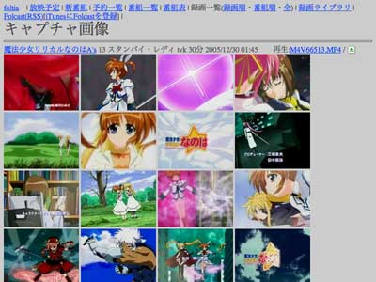
アニメ自動録画システム Folita
Folitaは アニメをらくちんに録画する、Linux上で動くシステムです。番組名と放映局を指定しておけばあとはなにもせずに毎回録画されます。野球で時間がずれても毎回期待通り録画されます。 録画したアニメは自動的にH.264/AVCに変換されてiTunesに降ってくるのでそのままiPodで持ち出せます。
http://www.dcc-jpl.com/soft/foltia/

Slide 24
Folitaを支えるCGM番組表 しょぼいカレンダー
http://cal.syoboi.jp/

Slide 25
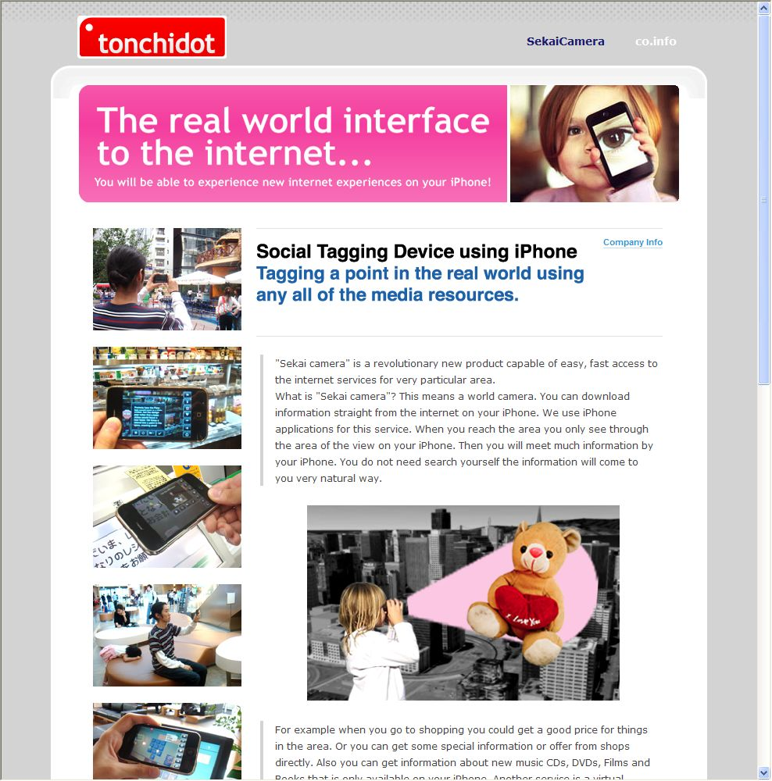
拡張現実感をiPhoneでセカイカメラ

Slide 26
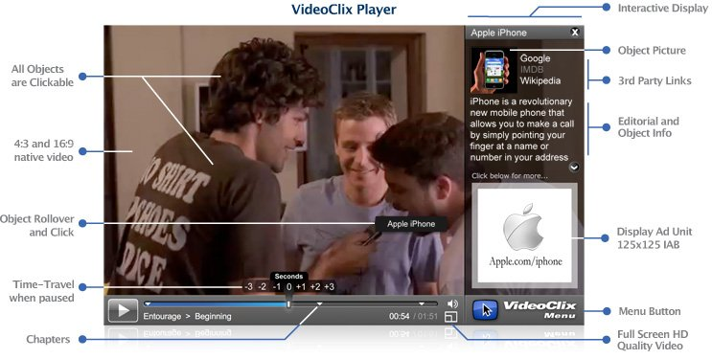
クリック可能な動画広告技術
http://www.adotube.com/video-advertising-examples.php
http://coull.com/showcase/
http://videoclix.com/

Slide 27
GPS＋ブロードキャスト 次世代ロードムービーポータル

Slide 28
ツーショットで映像を見る 連れ込み型の映像視聴空間

Slide 29
超高精細静止画による超２次元世界 gigapan

Slide 30
オバマ大統領就任式 220枚 1.5ギガバイトの写真で
http://gigapan.org/viewGigapanFullscreen.php?auth=033ef14483ee899496648c2b4b06233c

Slide 31
インタラクティブ映像広告

Slide 32
リップシンク映像を簡単に作成 StoryBlender

Slide 33
あなたの歌に自動伴奏 Microsoft Songsmith

Slide 34
100以上の映像を一画面に Utagoe live 100

